Slide 1

КГУ «Тарановская СШ им.Б. Майлина
отдела образования акимата
Тарановского района»
«Дидактическая игра
в формировании элементарных математических представлений»
Выполнила: Полубинская.Н.П.

Slide 2
По словам В.А. Сухомлинского: “Без игры нет и не может быть полноценного умственного развития. Игра это огромное светлое окно, через которое в духовный мир ребенка вливается живительный поток представлений, понятий. Игра это искра, зажигающая огонек пытливости и любознательности.”

Slide 3
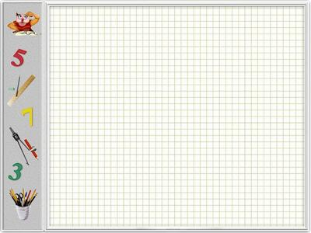
Роль дидактической игры в ФЭМП
В дошкольном возрасте игра имеет важнейшее значение в жизни маленького ребенка. Потребность в игре у детей сохраняется и занимает значительное место и впервые годы их обучения в школе. В играх нет реальной обусловленности обстоятельствами, пространством, временем. Дети - творцы настоящего и будущего. В этом заключается обаяние игры.
Notes:
В дошкольном возрасте игра имеет важнейшее значение в жизни маленького ребенка. Потребность в игре у детей сохраняется и занимает значительное место и впервые годы их обучения в школе. В играх нет реальной обусловленности обстоятельствами, пространством, временем. Дети - творцы настоящего и будущего. В этом заключается обаяние игры.

Slide 4
В игре ребенок приобретает новые знания, умения, навыки. Игры, способствующие развитию восприятия, внимания, памяти, мышления, развитию творческих способностей, направлены на умственное развитие дошкольника в целом.
Notes:
В игре ребенок делает открытия того, что давно известно взрослому. Дети не ставят в игре каких-либо иных целей, чем играть.
В игре ребенок приобретает новые знания, умения, навыки. Игры, способствующие развитию восприятия, внимания, памяти, мышления, развитию творческих способностей, направлены на умственное развитие дошкольника в целом.
В игре ребенок приобретает новые знания, умения, навыки. Игры, способствующие развитию восприятия, внимания, памяти, мышления, развитию творческих способностей, направлены на умственное развитие дошкольника в целом.

Slide 5
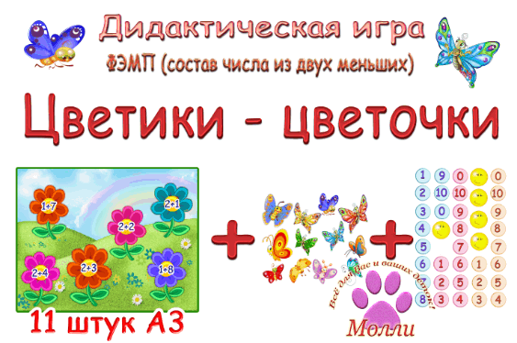
Классификация дидактических игр
1. Игры с цифрами и числами
2. Игры путешествие во времени
3. Игры на ориентирование в пространстве
4. Игры с геометрическими фигурами
5. Игры на логическое мышление
Notes:
1. Игры с цифрами и числами
2. Игры путешествие во времени
3. Игры на ориентирование в пространстве
4. Игры с геометрическими фигурами
5. Игры на логическое мышление

Slide 6
К первой группе игр относится обучение детей счету в прямом и обратном порядке. Используя сказочный сюжет детей, знакомят с образованием всех чисел в пределах 10, путем сравнивания равных и неравных групп предметов. Сравниваются две группы предметов, расположенные то на нижней, то на верхней полоске счетной линейки. Это делается для того, чтобы у детей не возникало ошибочное представление о том, что большее число всегда находится на верхней полосе, а меньшее на - нижней.
Notes:
К первой группе игр относится обучение детей счету в прямом и обратном порядке. Используя сказочный сюжет детей, знакомят с образованием всех чисел в пределах 10, путем сравнивания равных и неравных групп предметов. Сравниваются две группы предметов, расположенные то на нижней, то на верхней полоске счетной линейки. Это делается для того, чтобы у детей не возникало ошибочное представление о том, что большее число всегда находится на верхней полосе, а меньшее на - нижней.

Slide 7
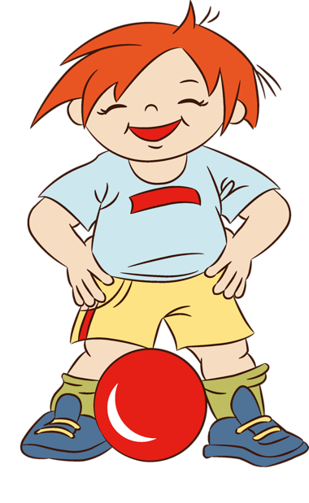
Вторая группа математических игр (игры - путешествие во времени) служит для знакомства детей с днями недели. Объясняется, что каждый день недели имеет свое название. Для того, чтобы дети лучше запоминали название дней недели, они обозначаются кружочками разного цвета. Наблюдение проводится несколько недель, обозначая кружочками каждый день. Это делается специально для того, чтобы дети смогли самостоятельно сделать вывод, что последовательность дней недели неизменна.
Notes:
Вторая группа математических игр (игры - путешествие во времени) служит для знакомства детей с днями недели. Объясняется, что каждый день недели имеет свое название. Для того, чтобы дети лучше запоминали название дней недели, они обозначаются кружочками разного цвета. Наблюдение проводится несколько недель, обозначая кружочками каждый день. Это делается специально для того, чтобы дети смогли самостоятельно сделать вывод, что последовательность дней недели неизменна.

Slide 8
В третью группу входят игры на ориентирование в пространстве. Пространственные представления детей постоянно расширяются и закрепляются в процессе всех видов деятельности. Задачей педагога является научить детей ориентироваться в специально созданных пространственных ситуациях и определять свое место по заданному условию. При помощи дидактических игр и упражнений дети овладевают умением определять словом положение того или иного предмета по отношению к другому.
Notes:
дидактические игры для развития логического мышления. В дошкольном возрасте у детей начинают формироваться элементы логического мышления, т.е. формируется умение рассуждать, делать свои умозаключения. Существует множество дидактических игр и упражнений, которые влияют на развитие творческих способностей у детей, так как они оказывают действие на воображение и способствуют развитию нестандартного мышления у детей.

Slide 9
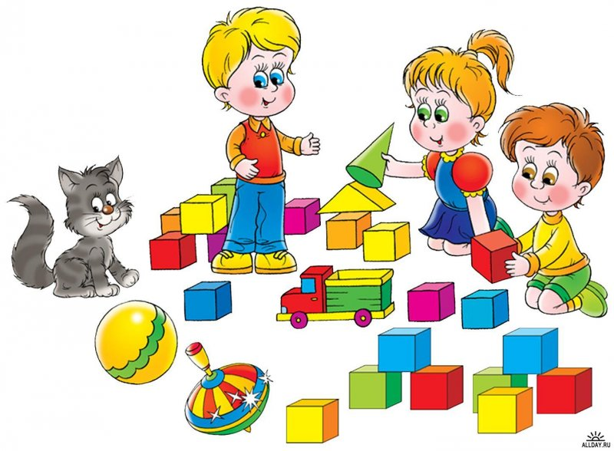
Четвертая группа игр используется для закрепления знаний о форме геометрических фигур детям предлагается узнать в окружающих предметах форму круга, треугольника, квадрата. Использование данных дидактических игр способствует закреплению у детей памяти, внимания, мышления.

Slide 10
Пятая группа это дидактические игры для развития логического мышления. В дошкольном возрасте у детей начинают формироваться элементы логического мышления, т.е. формируется умение рассуждать, делать свои умозаключения. Существует множество дидактических игр и упражнений, которые влияют на развитие творческих способностей у детей, так как они оказывают действие на воображение и способствуют развитию нестандартного мышления у детей.
Notes:
дидактические игры для развития логического мышления. В дошкольном возрасте у детей начинают формироваться элементы логического мышления, т.е. формируется умение рассуждать, делать свои умозаключения. Существует множество дидактических игр и упражнений, которые влияют на развитие творческих способностей у детей, так как они оказывают действие на воображение и способствуют развитию нестандартного мышления у детей.

Slide 11
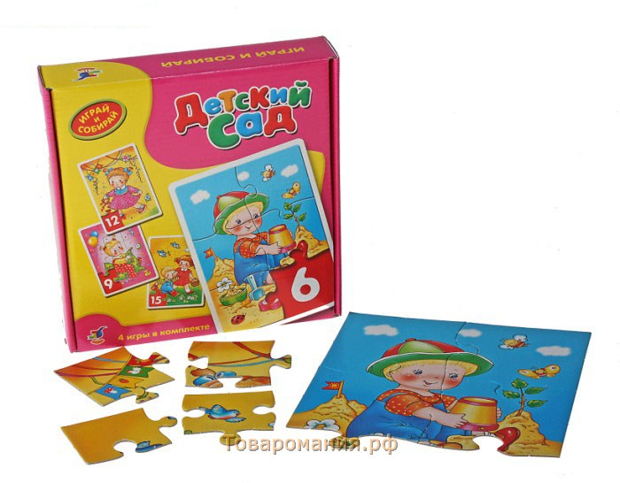
Место и продолжительность проведения дидактических игр по математике
Для прочного усвоения знаний их необходимо заинтересовать работой. Непринужденный разговор с детьми, который ведется в неторопливом темпе, привлекательность наглядных пособий, широкое использование игровых упражнений и дидактических игр - все это создает у детей хороший эмоциональный настрой. Используются игры, в которых игровое действие является в то же время элементарным математическим действием - "Найди столько же!", "Разложи по порядку!" и др. В конце занятия часто проводятся подвижные игры, включающие ходьбу и бег: "Найди свой домик!", "Автомобили и гаражи". Они дают детям двигательную разрядку.
Занятия по математике проводятся еженедельно, начиная с сентября, в определенный день недели. Продолжительность занятий - 30 мин. На каждом занятии идет работа одновременно по новой теме и повторению пройденного.
Notes:
Для прочного усвоения знаний их необходимо заинтересовать работой. Непринужденный разговор с детьми, который ведется в неторопливом темпе, привлекательность наглядных пособий, широкое использование игровых упражнений и дидактических игр - все это создает у детей хороший эмоциональный настрой. Используются игры, в которых игровое действие является в то же время элементарным математическим действием - "Найди столько же!", "Разложи по порядку!" и др. В конце занятия часто проводятся подвижные игры, включающие ходьбу и бег: "Найди свой домик!", "Автомобили и гаражи". Они дают детям двигательную разрядку.

Slide 12
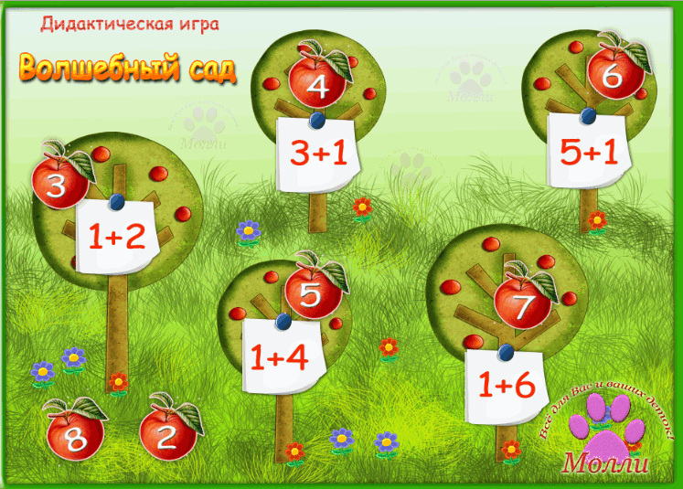
Разработка и усовершенствование дидактических игр в зависимости от цели и задач математического занятия и значение дидактической игры для развития познавательных интересов у дошкольников
При подборе дидактических игр необходимо учитывать, что на развитие умственной активности детей в игре влияет ее организация. Перед каждым ребенком должна быть поставлена определенная задача, чтобы он встречался при ее решении с некоторыми трудностями, а не получал все в готовом виде.
Notes:
При подборе дидактических игр необходимо учитывать, что на развитие умственной активности детей в игре влияет ее организация. Перед каждым ребенком должна быть поставлена определенная задача, чтобы он встречался при ее решении с некоторыми трудностями, а не получал все в готовом виде.

Slide 13
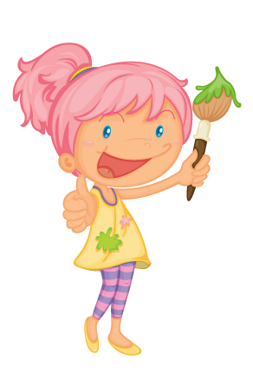
Отбирая игры, воспитатель исходит из того:
Какие программные задачи он будет решать с их помощью
Соответствует ли дидактическая задача игры тому программному содержанию, которое изучается на занятиях
Как игра будет способствовать развитию умственной активности детей, воспитанию нравственных сторон личности
Тренировать сенсорный опыт
Notes:
какие программные задачи он будет решать с их помощью,

Slide 14
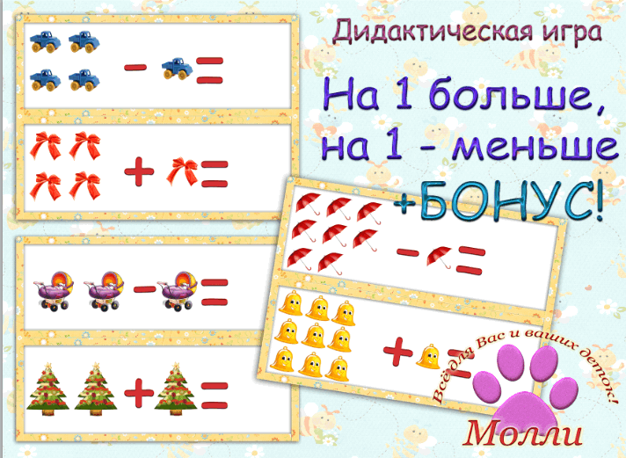
Подготовка к дидактической игре
Четкое, ясное, немногословное объяснение содержания, правил и игрового действия
Наметить дидактические задачи игры, а также на каких детей в процессе игры следует обратить особое внимание
Привлечь к активной роли, или, наоборот, одних несколько сдержать, чтобы они не подавляли инициативу и творчество своих товарищей, другим помочь обрести веру в свои силы
Notes:
кого привлечь к активной роли, или, наоборот, одних несколько сдержать, чтобы они не подавляли инициативу и творчество своих товарищей, другим помочь обрести веру в свои силы.

Slide 15

Дидактическая игра способствует
*Развитию внимания
*Наблюдательности
*Сообразительности
*Творчеству
*Самостоятельности
*Закрепляют сенсорный опыт
Notes:
сообразительности, творчеству, самостоятельности и закрепляют сенсорный опыт.

Slide 16
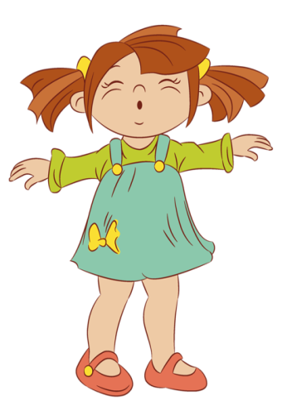

Главная особенность дидактической игры в том, что задание предлагается детям в игровой форме, которая состоит из познавательного и воспитательного содержания, а также - игровых заданий, игровых действий и организационных отношений. Познавательное и воспитательное содержание формулируются как цель, т.е. формирование элементарных математических представлений то, ради чего педагог организует игру. Эта цель конкретизируется в доступной для ребенка форме, в игровом задании, порождая вопрос «Как это сделать?»
Педагог же организует и направляет игру, выступает в роли исполнителя игрового задания, советчика, помощника в правильном выборе, поддержке и активизации положительного влияния детей друг на друга.
Notes:
Главная особенность дидактической игры в том, что задание предлагается детям в игровой форме, которая состоит из познавательного и воспитательного содержания, а также - игровых заданий, игровых действий и организационных отношений. Познавательное и воспитательное содержание формулируются как цель, т.е. формирование элементарных математических представлений то, ради чего педагог организует игру. Эта цель конкретизируется в доступной для ребенка форме, в игровом задании, порождая вопрос «Как это сделать?»
Педагог же организует и направляет игру, выступает в роли исполнителя игрового задания, советчика, помощника в правильном выборе, поддержке и активизации положительного влияния детей друг на друга.

